Slide 1
Пәні:
Алгебра
Сынып:
8
Тоқсан:
IІ
Ұстаздың аты-жөні:

Slide 2

Сабақтың тақырыбы:
Квадрат теңдеулерді шешу
Оқу мақсаты
8.2.2.5|ax²+bx|+c=0; ax²+b|x|+c=0; түріндегі теңдеулерді шешу;
Сабақтың мақсаты:
Айнымалысы модуль таңбасының ішінде берілген квадрат теңдеулерді шеше алады.

Slide 3


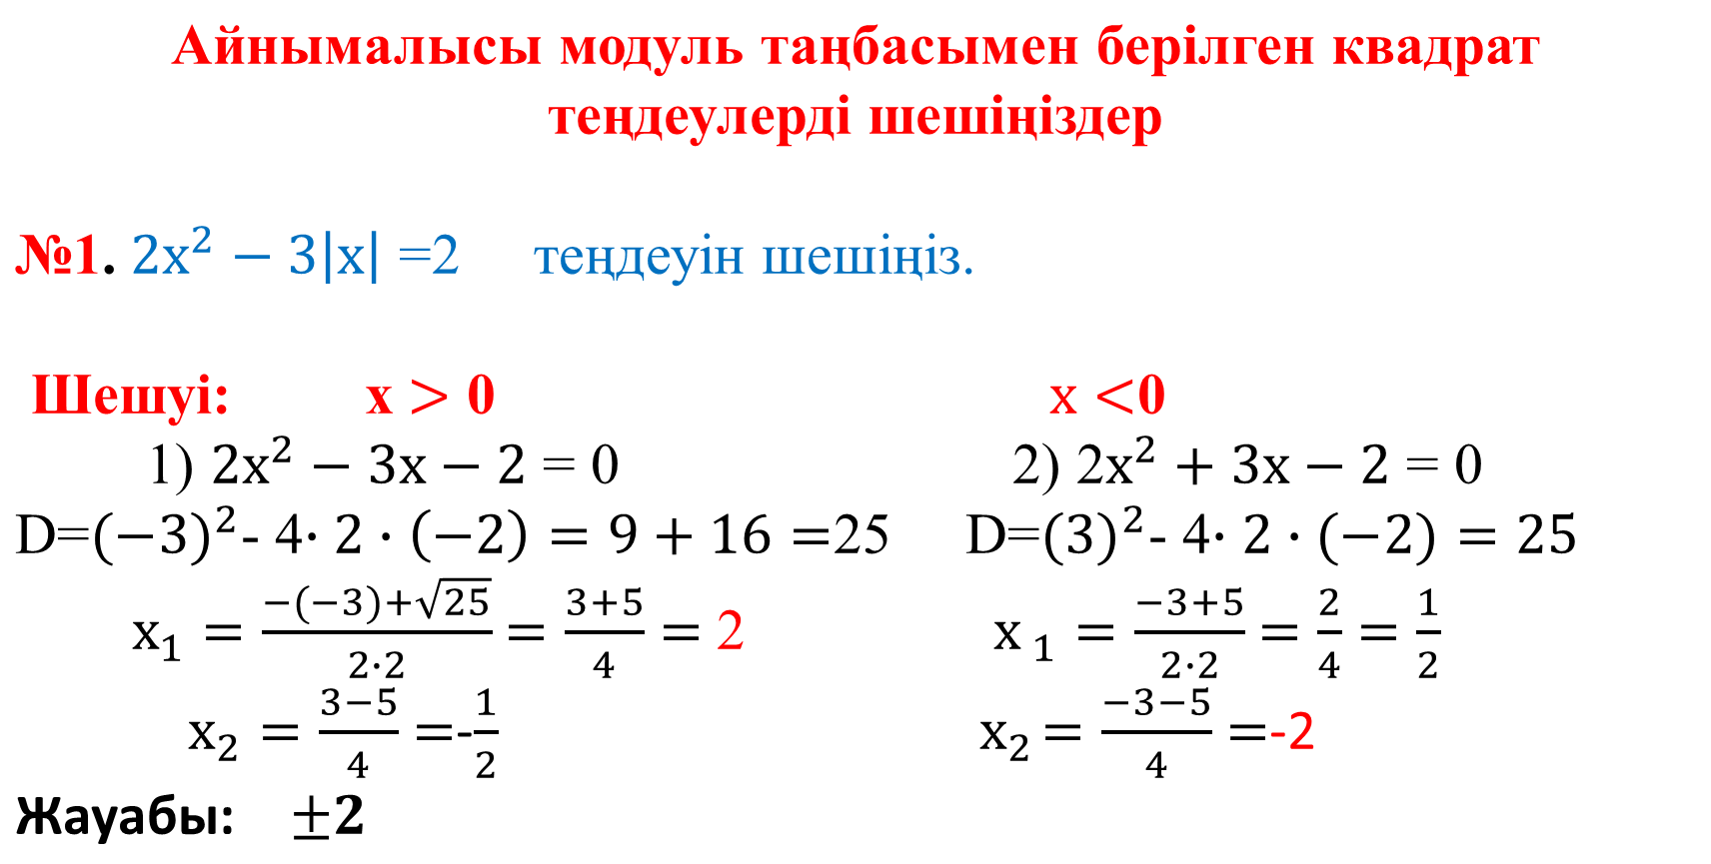
тапсырмалар

Slide 4
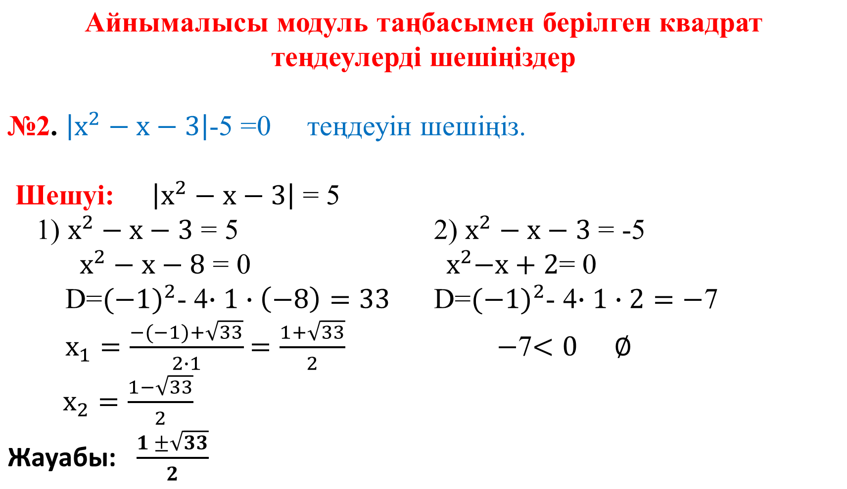
тапсырмалар

Slide 5

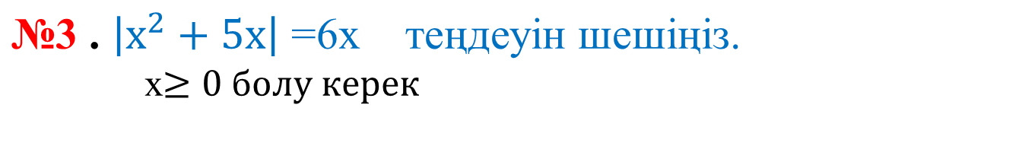
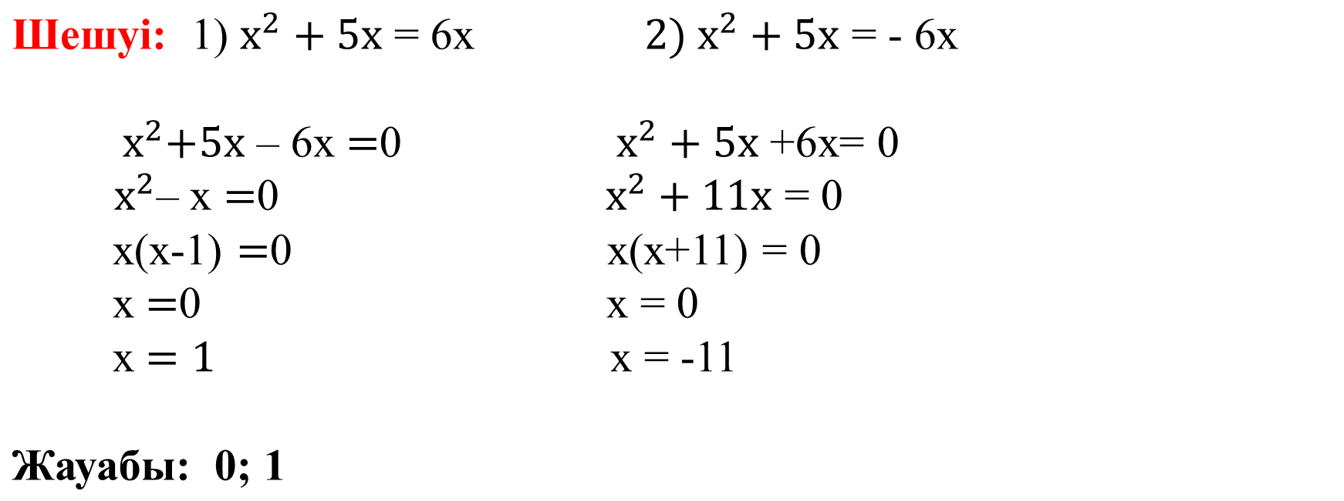
Жеке тапсырма

Slide 6
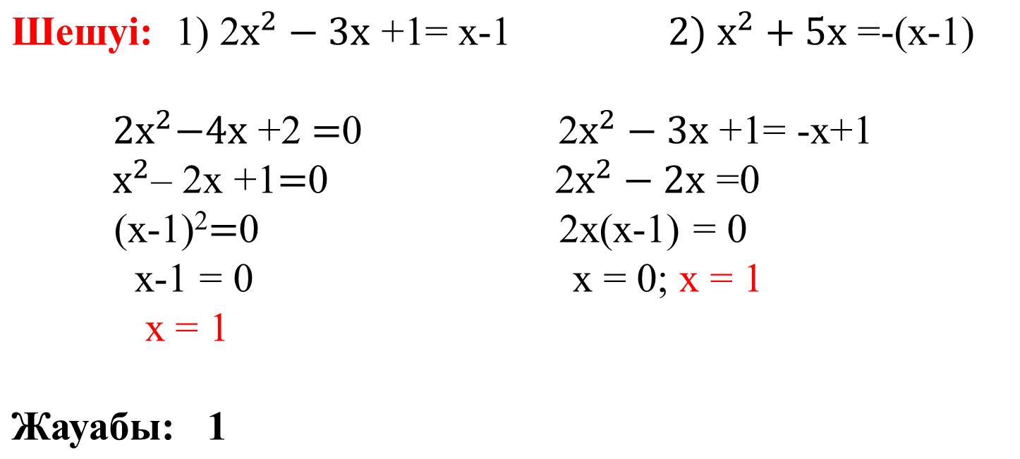
Жеке тапсырма

Slide 7

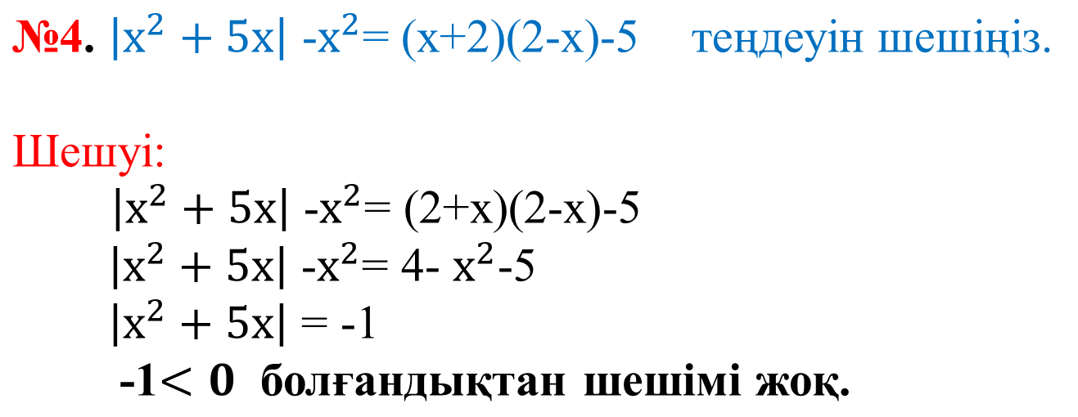
Жеке тапсырма

Slide 8

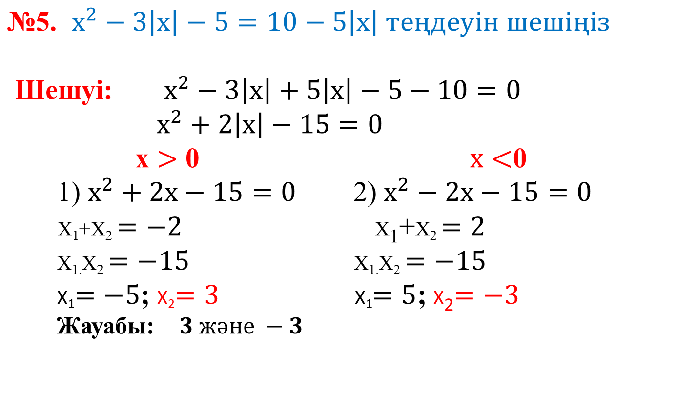
Жеке тапсырма

Slide 9
Қорытынды:
Айнымалысы модуль таңбасының ішінде берілген квадрат теңдеулерді шешуді қарастырдық

